Slide 1
2018-1 IT 집중교육1 커리큘럼

Slide 2
TA
안남혁
Email : nmhkahn@gmail.com
Office : 산학원 434호
김태림
Email : taerimm211@gmail.com
Office : 산학원 616호

Slide 3
Curriculum
In Lab class
Tutorial(Language, Framework)
Practice
Q&A for project
Homework
Project

Slide 4
Main parts
Data mining
Deep learning

Slide 5
Data mining

Slide 6
목표
데이터로부터 정보를 얻어내고 의미있는 정보들로부터 패턴, 상관관계를 파악하고 다음 상황을 예측/추천

Slide 7
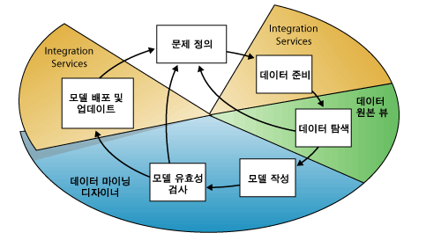
진행 과정

Slide 8
문제 정의
풀고자 하는 문제를 명확히 정의함
풀고자 하는 문제에 대한 데이터가 충분한 지 확인해야함
Public database
Kaggle : https://www.kaggle.com
UCI dataset : https://archive.ics.uci.edu/ml/datasets.html
Awesome dataset : https://github.com/awesomedata/awesome-public-datasets

Slide 9
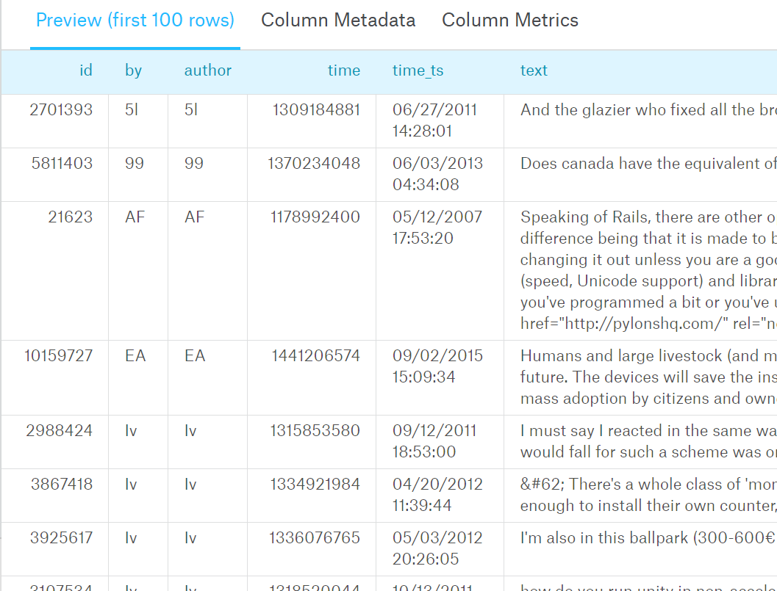
데이터 준비
데이터 수집(data collection)
데이터 정리(data cleansing)
데이터 형식화(data formatting)
데이터 준비 시 위의 과정이 필요(데이터 전처리)

Slide 10
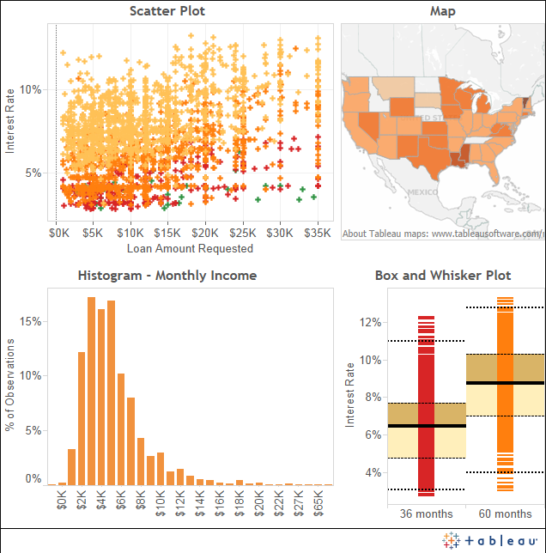
데이터 탐색
*EDA(Exploratory Data Analysis)
데이터 분석 전 최소값, 최대값, 평균, 표준편차, 분포등을 미리 파악(데이터를 이해하는 과정)
수치형 데이터를 확인하는 경우 데이터의 통계수치(최소값, 최대값, 평균, 중간값 등)를 확인
데이터의 분포를 확인하는 경우 plot(histogram, box plot, heat map 등)을 이용하여 데이터의 구조와 특징을 파악
데이터의 구조 파악, 가설평가, 모델설계에 필요한 통계 도구를 선택

Slide 11
모델 설계
풀고자 하는 문제에 필요한 mining function을 사용하여 모델을 설계
Clustering(Hierarchical, K-means, GMM, Spectral)
Classification(SVM, Decision tree, KNN)
Regression(Linear, Logistic)
데이터를 이용해 만들어진 모델을 학습시킴

Slide 12
평가
모델의 성능을 평가하는 단계
모델에서 사용한 알고리즘의 성능을 평가
Ex) K-means 알고리즘을 사용했을 때 accuracy, sensitivity, specificity등을 측정
모델을 평가
Ex) Classification을 수행할 때 어떤 알고리즘을 사용할 때 가장 성능이 좋은 지 평가 – Cross validation을 이용함

Slide 13
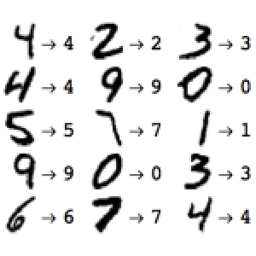
활용
분류(Classification)
특정 정의를 이용하여 집단을 분류함

Slide 14
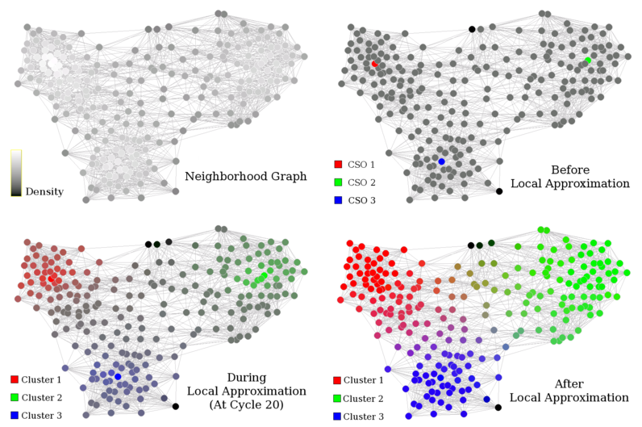
활용
군집화(Clustering)
구체적인 특징을 공유하는 집단을 군집화

Slide 15
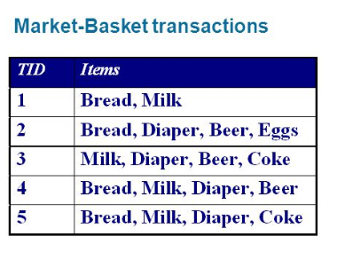
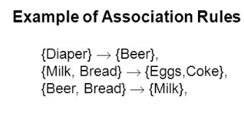
활용
연관성(Association)
동시에 발생한 사건간의 관계를 정의

Slide 16
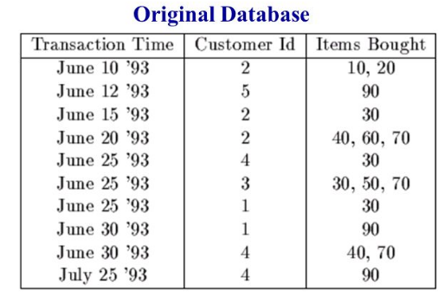
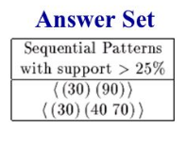
활용
연속성(Sequencing)
특정 기간에 걸쳐 발생하는 관계를 규명
- 인과관계, 시간적 관계를 반영한 사건간의 관계를 정의

Slide 17
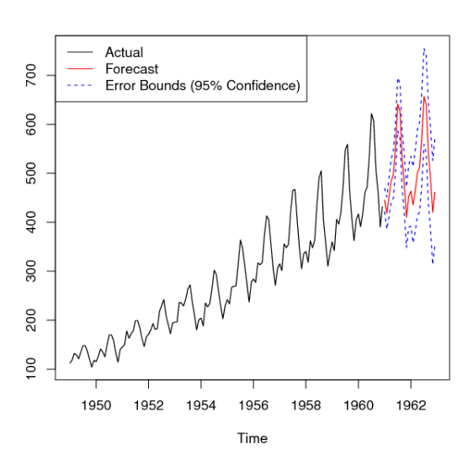
활용
예측(Forecasting)
데이터 집합내의 패턴을 분석하여 이를 기반으로 미래 사건을 예측

Slide 18
활용예시
음악/영화 추천 시스템
스포츠 경기 결과 예측 시스템
이전 프로젝트 주제들
비트코인 시세 예측
총선 결과 예측
휴대폰 요금제 추천
상권분석
미세먼지와 호흡기질환 발생의 상관관계 파악

Slide 19
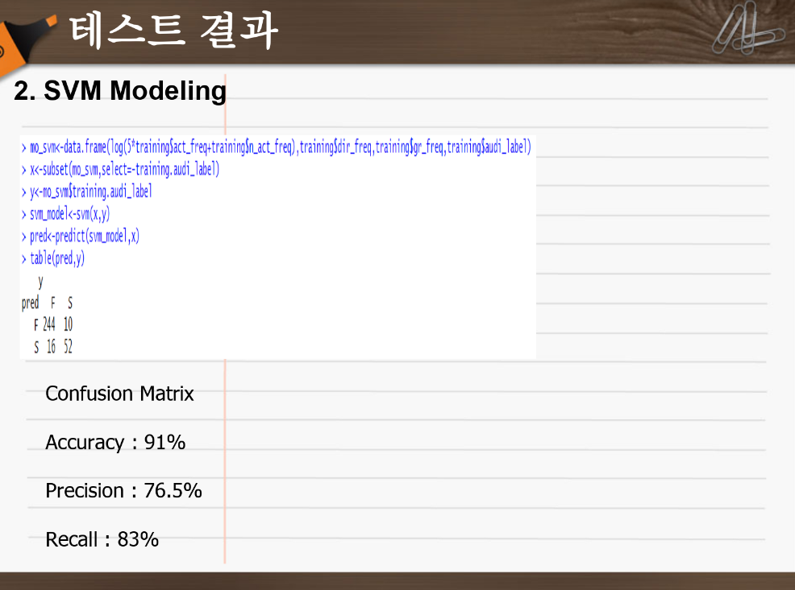
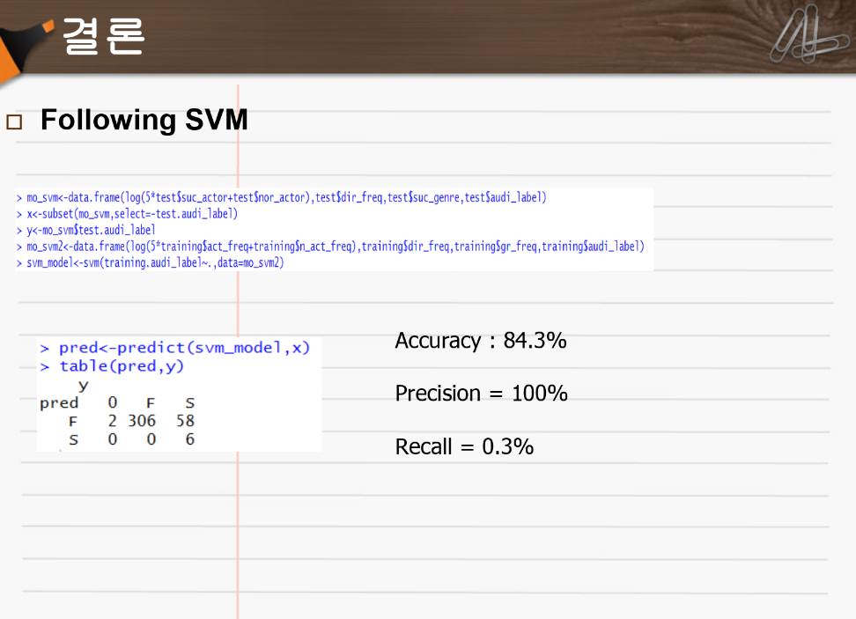
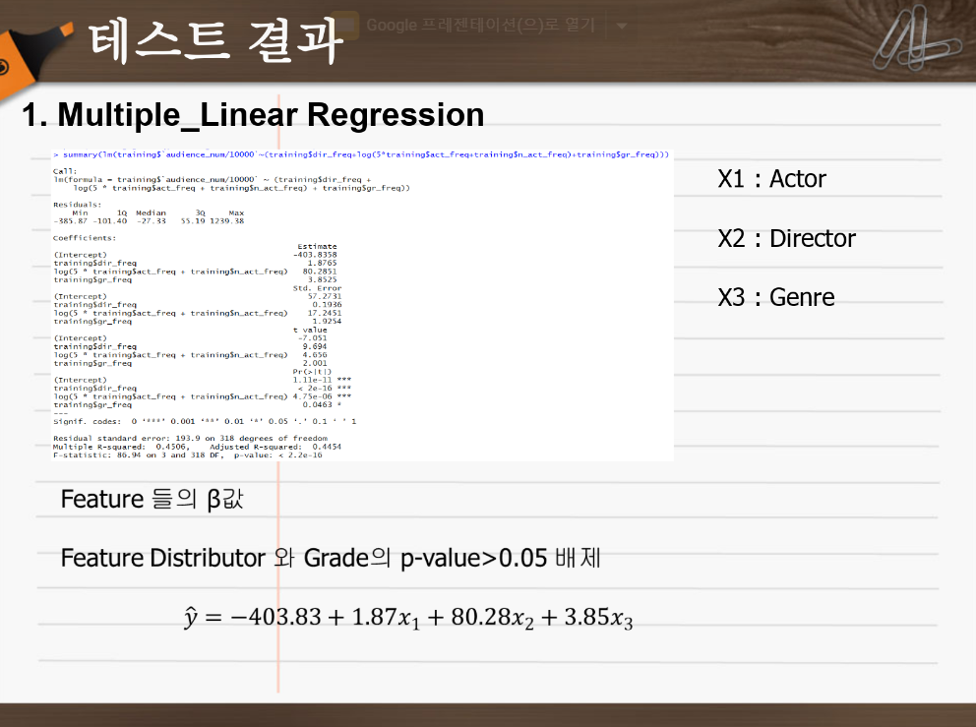
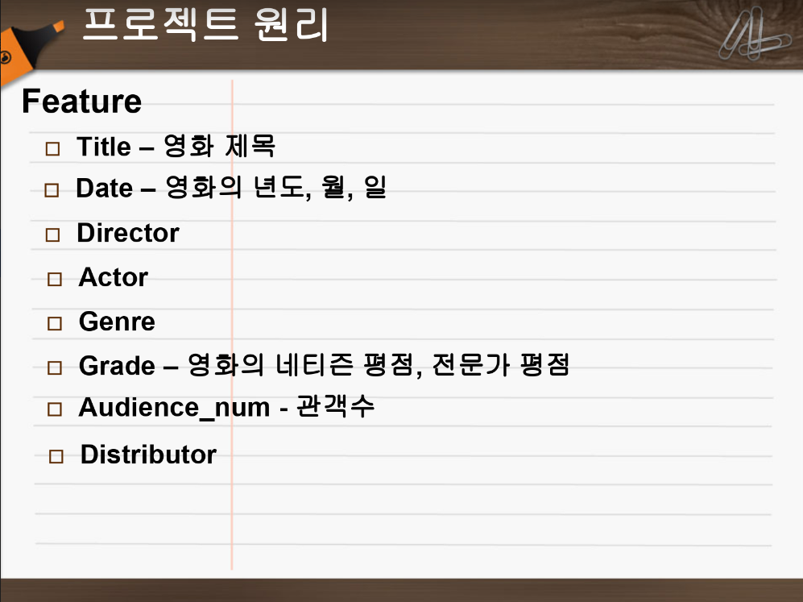
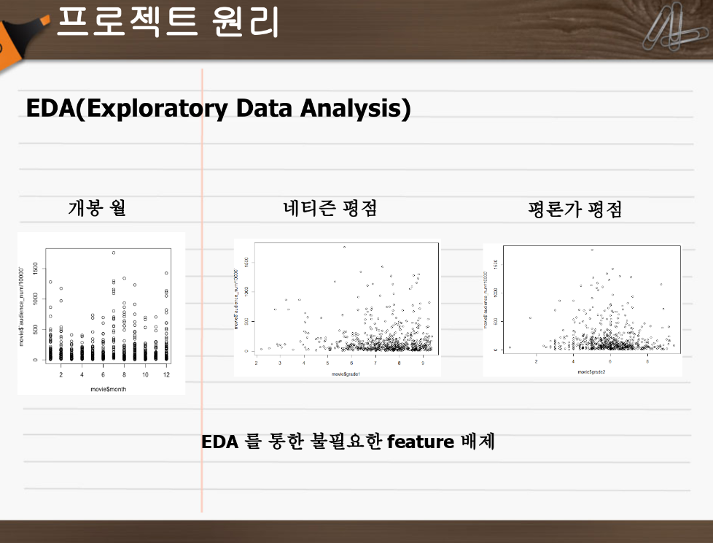
활용예시
영화 흥행 예측

Slide 20
Deep learning

Slide 21
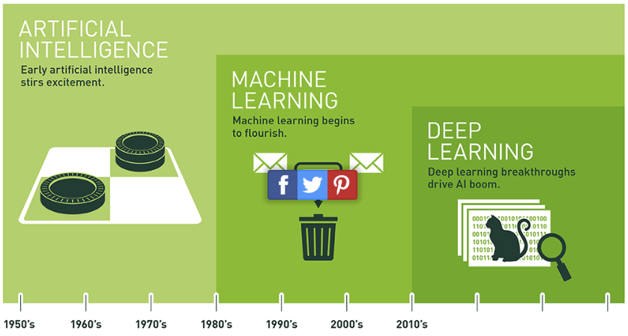
What is Deep Learning?

Slide 22
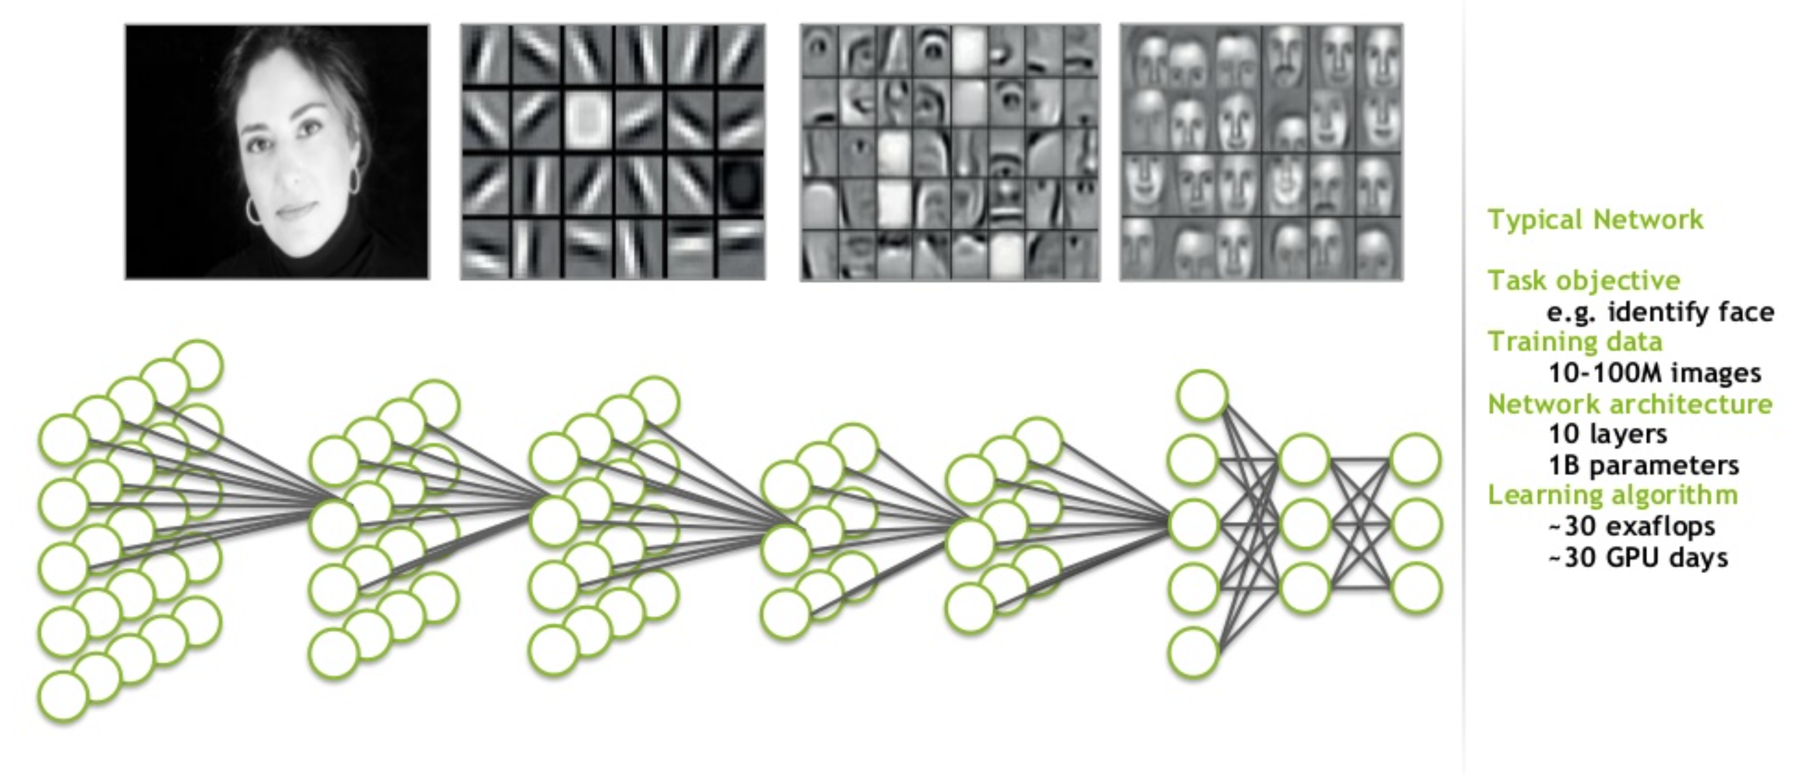
What is Deep Learning?

Slide 23
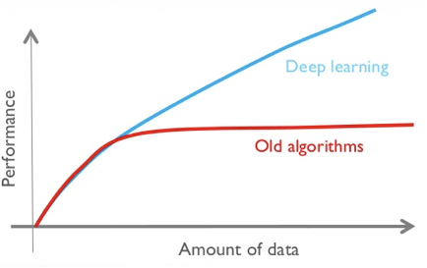
Why Deep Learning?

Slide 24
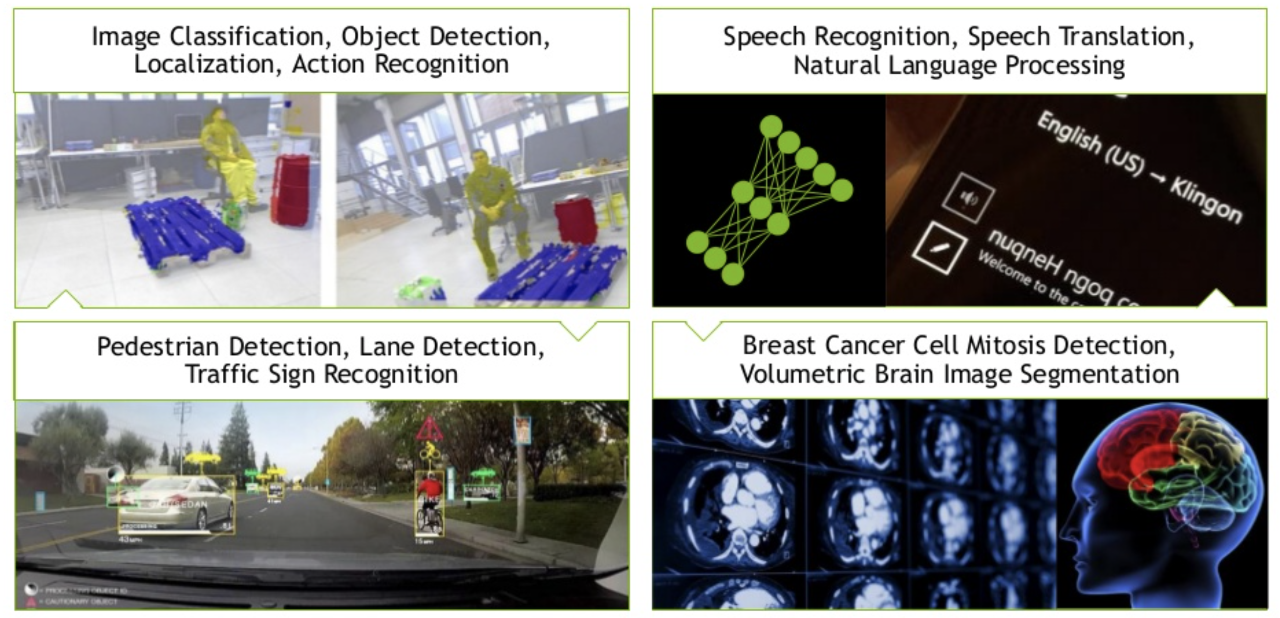
Deep Learning Everywhere

Slide 25
What we will learn?
Neural Network
Convolutional Neural Network (CNN)
주로 이미지를 분석하는데 사용됨
Recurrent Neural Network (RNN)
주로 텍스트 혹은 시계열 데이터를 분석하는데 사용됨
PyTorch
Deep learning framework

Slide 26
CNN 응용 사례

Slide 27
CNN 응용 사례 – Super-resolution

Slide 28
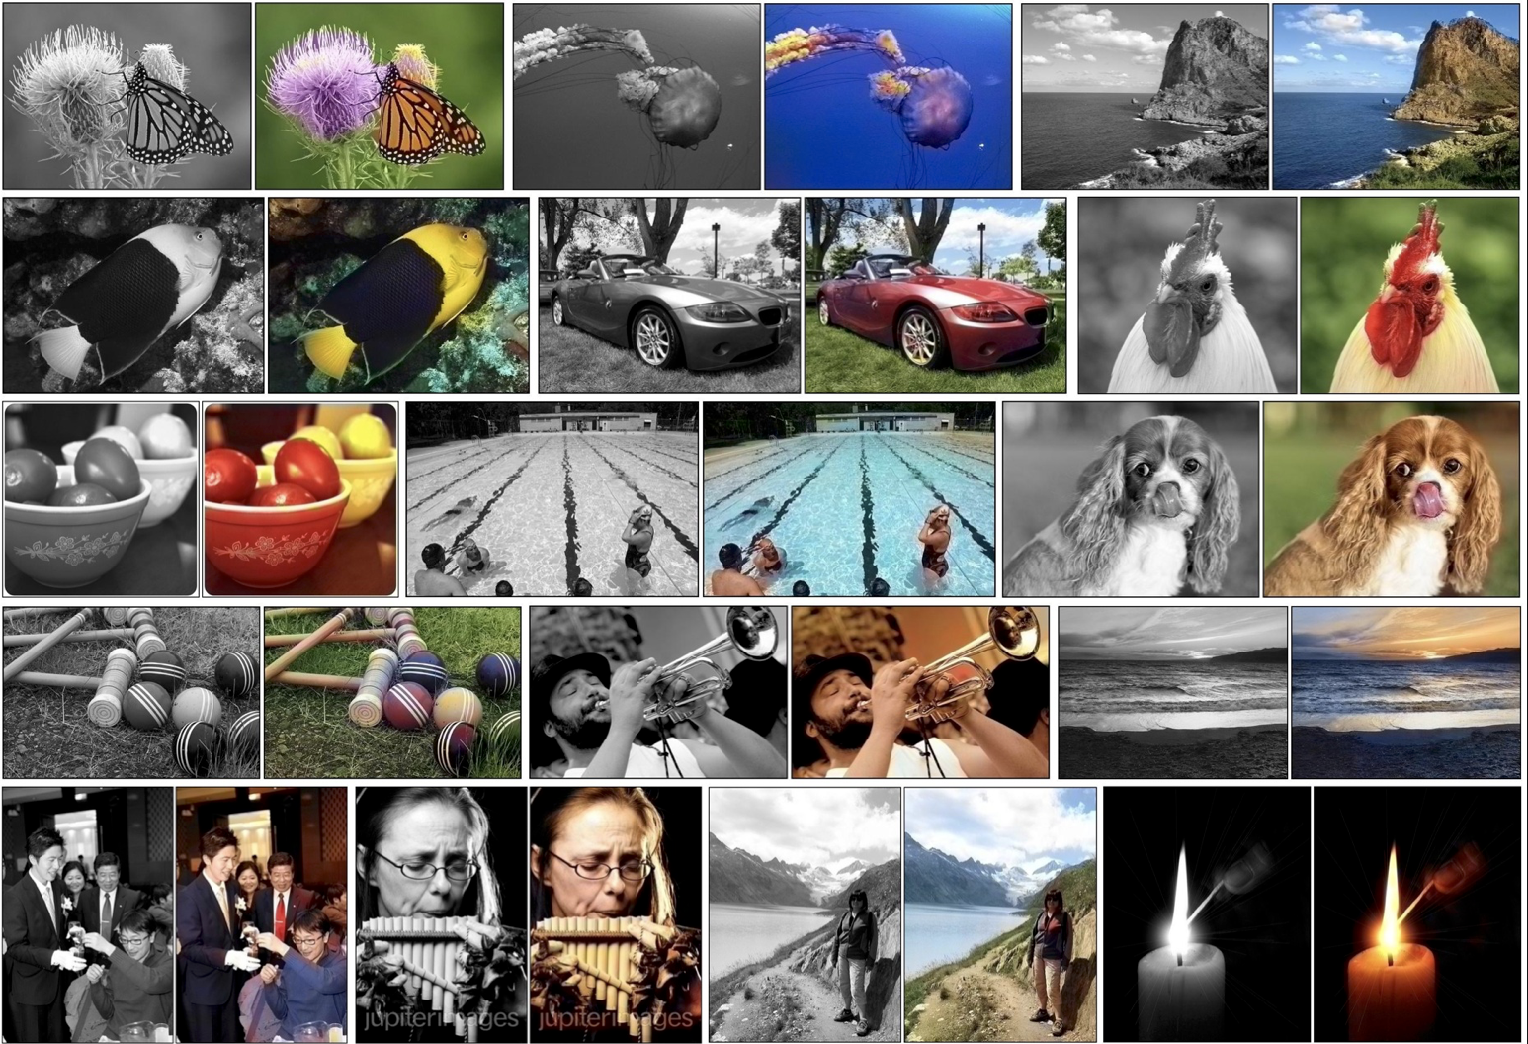
CNN 응용 사례 – Colorization

Slide 29
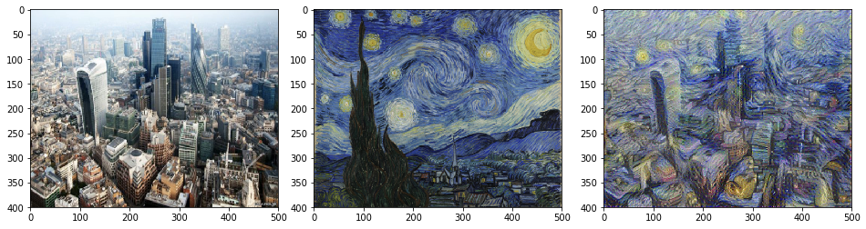
CNN 응용 사례 – Style Transfer

Slide 30
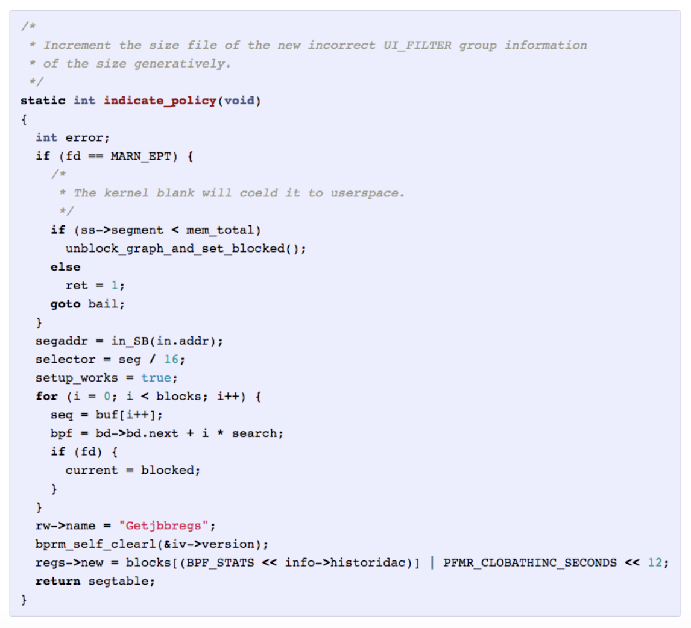
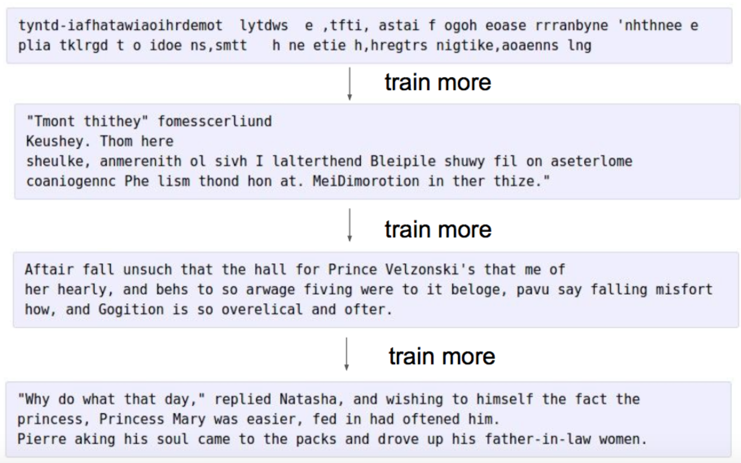
RNN 응용 사례

Slide 31
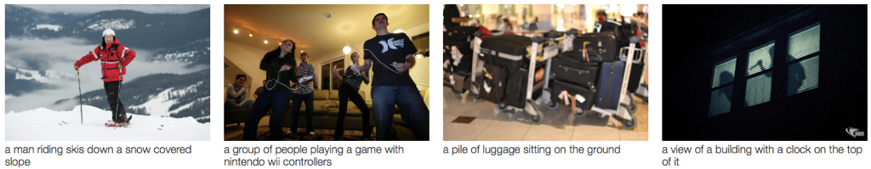
RNN 응용 사례 – 이미지 캡셔닝

